Slide 1
数学建模竞赛实战
写作篇：绘制高质量图表
授课老师：查永春

Slide 2
代码下载地址
本次课程代码下载地址：https://github.com/yooongchun/MatlabCourse/tree/master/Lecture24

Slide 3
目录
01
绘图高质量图表
02
插图注意事项
03
小结

Slide 4
01
绘制高质量图表

Slide 5
绘制高质量图表
绘图工具：
①Matlab绘图（饼图、柱状图、折线图、极坐标图、火柴图、三维图…）
②流程图：ProcessOn（https://www.processon.com/）、visio、PPT
③原理性示意图：PPT、ProcessOn
④其他：GeoGebra（几何绘图）：https://www.geogebra.org/graphing?lang=en-GB
⑤修图：PS、AI
⑥图片裁剪、截图：2345看图王、微信截图、PS
⑦Excel绘图

Slide 6
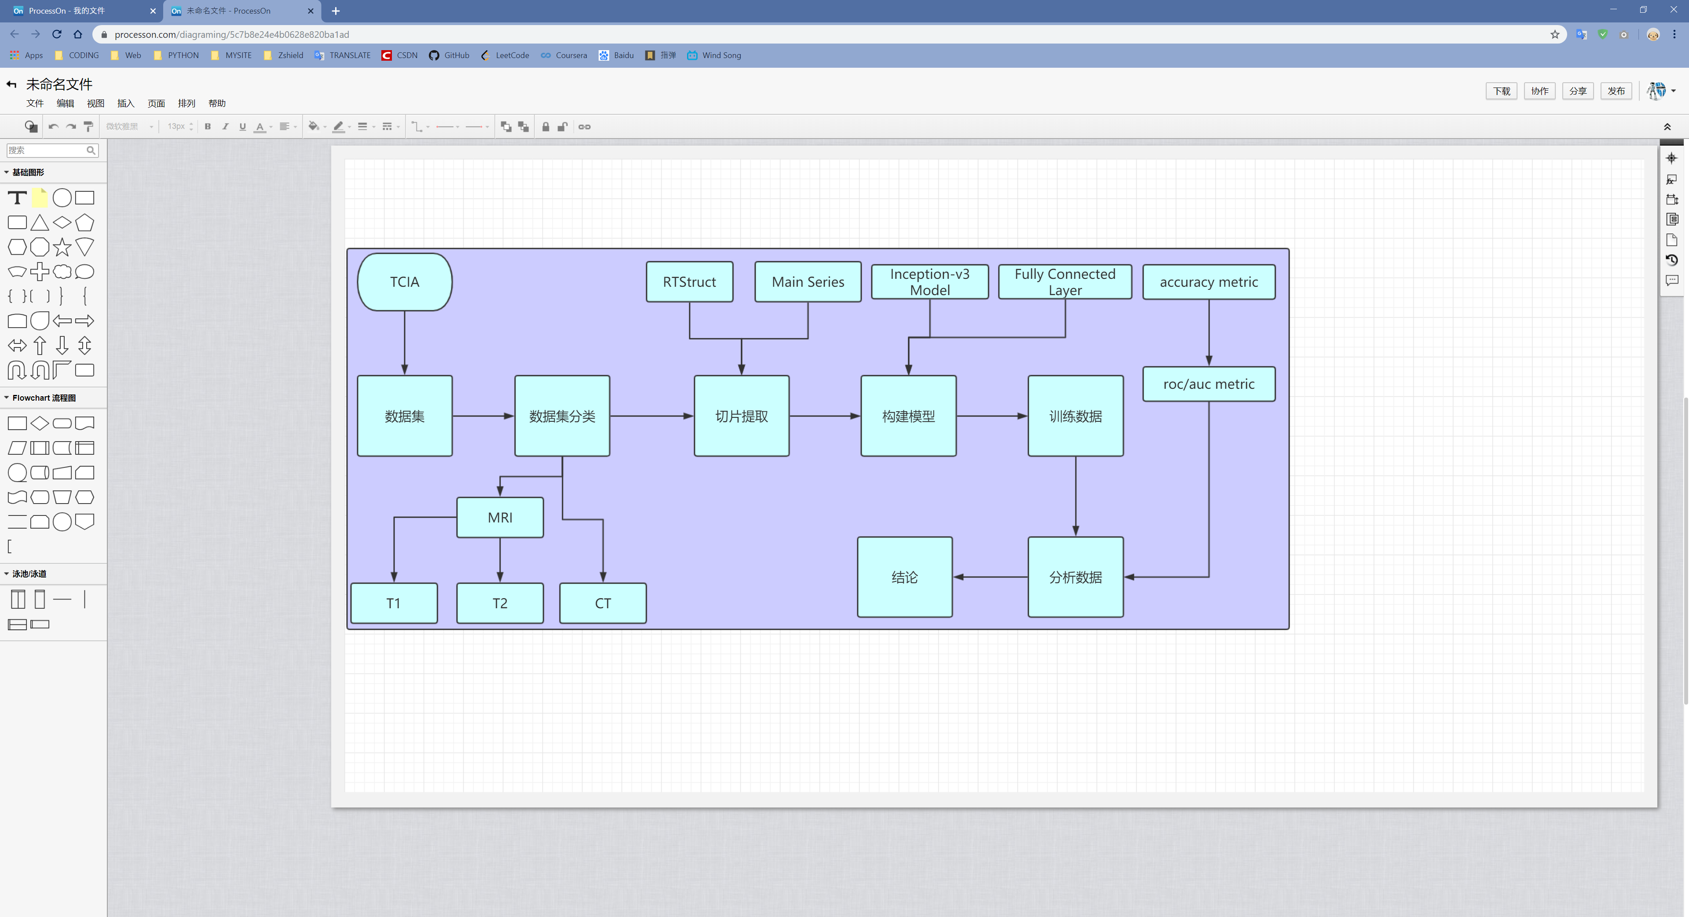
绘制高质量图表
绘图工具：ProcessOn（https://www.processon.com/）

Slide 7
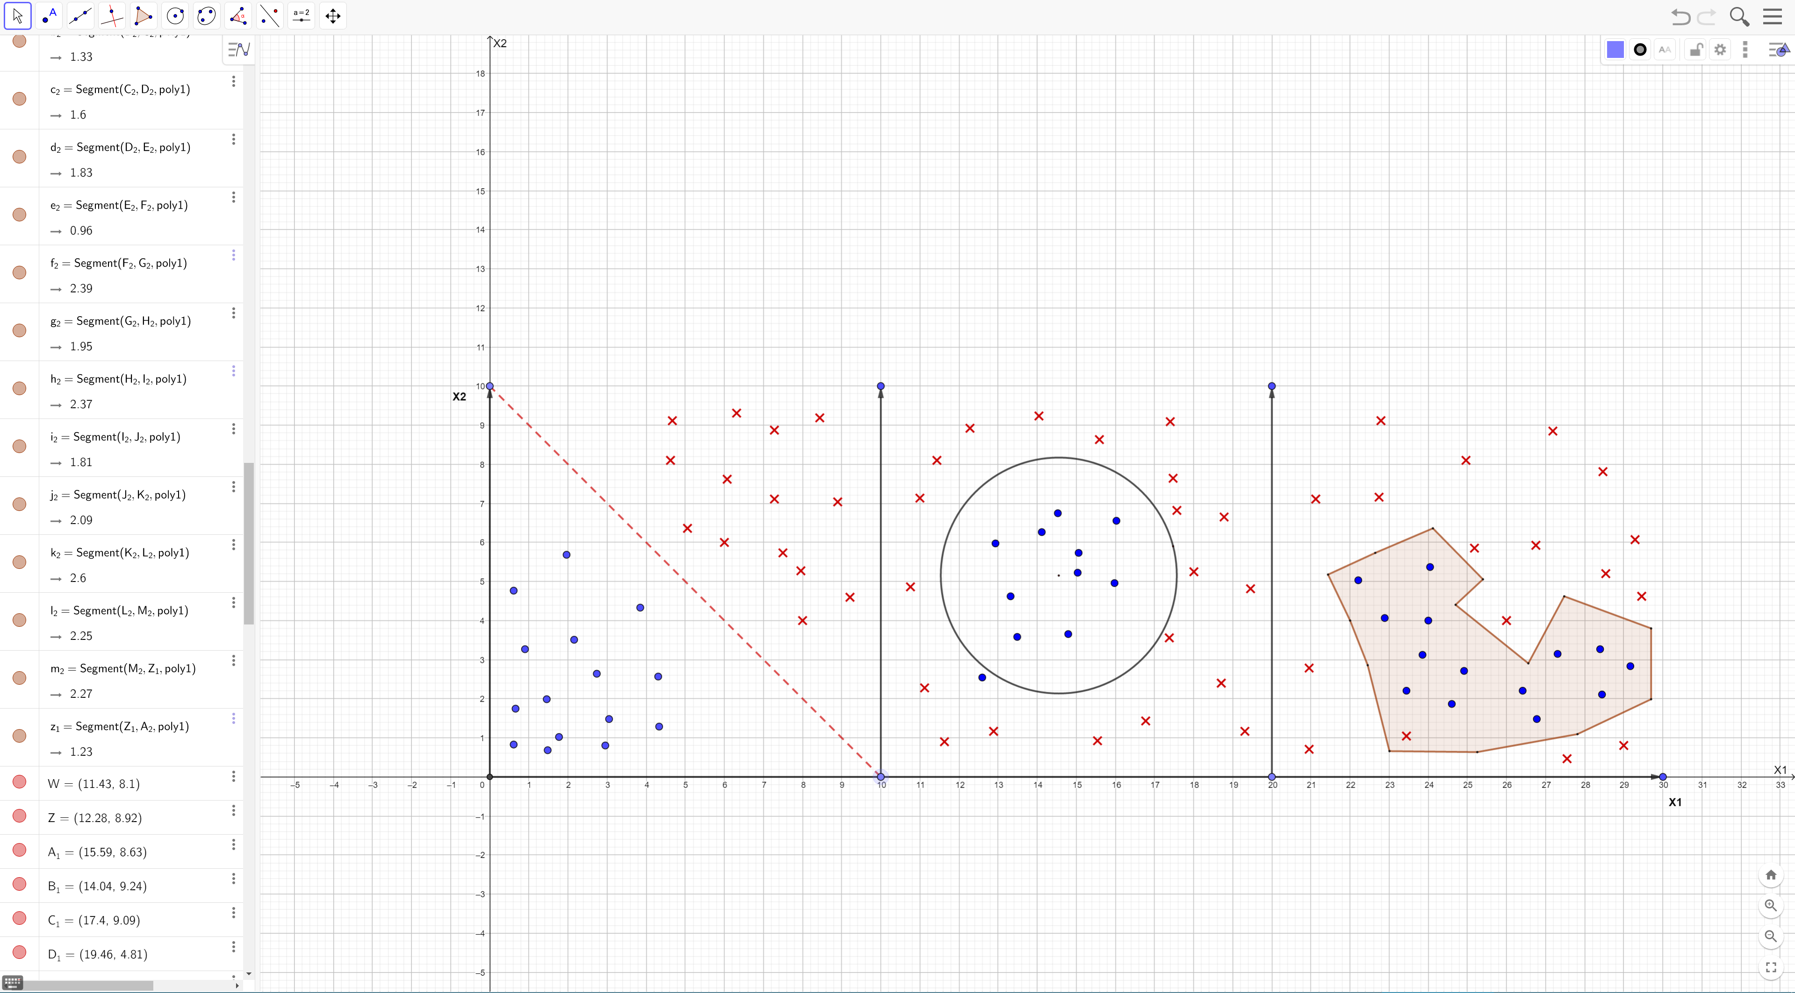
绘制高质量图表
绘图工具：GeoGebra

Slide 8
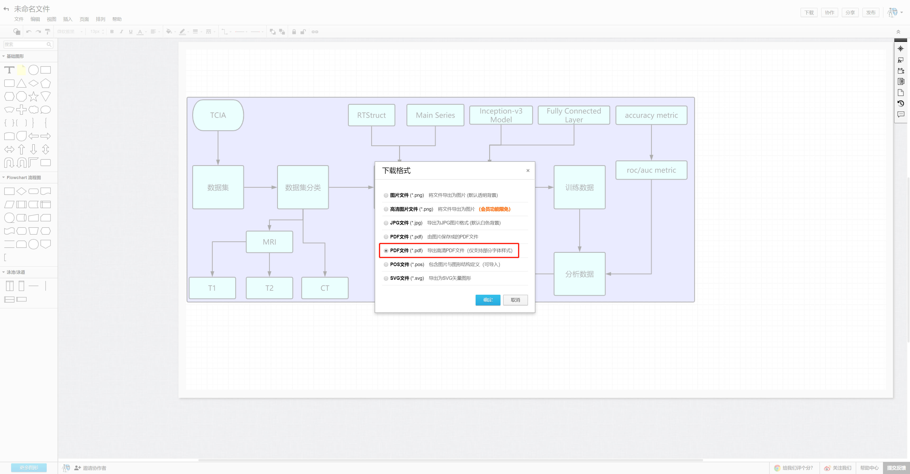
绘制高质量图表
图片格式：导出为高清PDF

Slide 9
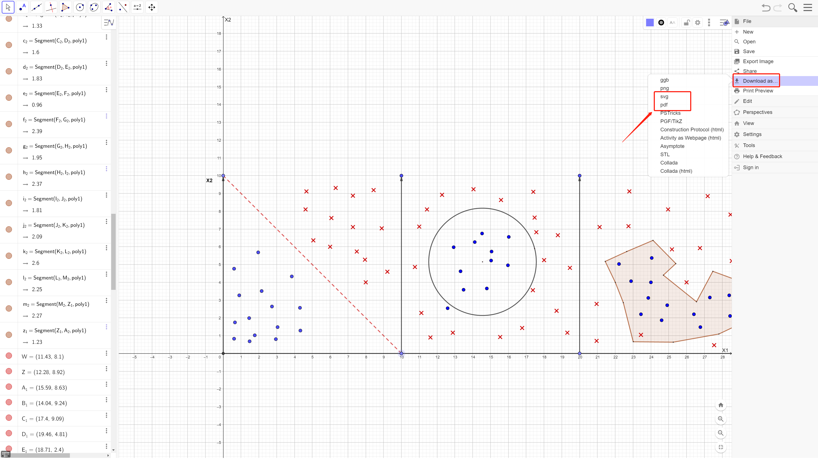
绘制高质量图表
图片格式：导出为高清PDF

Slide 10
02
插图注意事项

Slide 11
插图注意事项
注意：①网络图片注意版权问题、标明原图来源
②图片尽量自制
③绘图注意简洁干净，切忌凌乱冗杂
④图片注意标题、坐标、单位、数值要清楚
⑤图片风格（字体颜色标记）尽量统一一致
⑥插图数量不宜过多但也尽量争取主要流程能用图片做简单示意，直观易懂

Slide 12
03
小结

Slide 13
小结
绘制高质量图表
插图注意事项

Slide 14


感谢聆听 批评指导
GENERAL EDUCATION TEACHING COURSEWARE

